Slide 1

আজকের
পাঠে সবাইকে
স্বাগতম

Slide 2

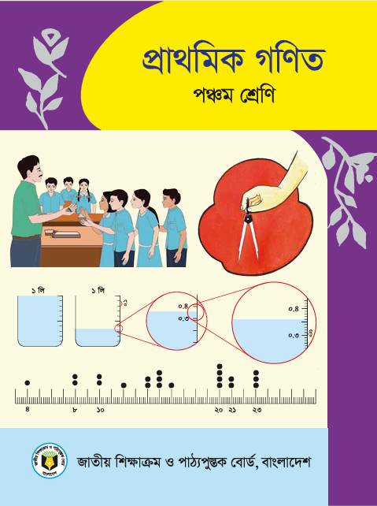
পাঠ পরিচিতি
বিষয়ঃ প্রাথমিক গণিত
শ্রেণিঃ ৫ম
আজকের পাঠঃ দশমিক ভগ্নাংশ।
পাঠ্যাংশঃদশমিক সংখ্যার ভাগ।
পাঠঃ ৫৭,৫৮
সময়ঃ ৪০ মিনিট

Slide 3


শিক্ষক পরিচিতি
মোঃইকবাল হোসেন
সহকারী শিক্ষক
শাহাপুর সরকারি প্রাথমিক বিদ্যালয়
বরুড়া,কুমিল্লা।
মোবাইলঃ০১৮১৪-৮৬৬২১০
Email:iqbal.jui@gmail.com

Slide 4

শিখনফল
৩.৫.8 দশমিক ভগ্নাংশের ভাগ করতে পারবে।
৩.৫.১০ দশমিক ভগ্নাংশ সংক্রান্ত দৈনন্দিন জীবনের সমস্যার সমাদান করতে পারবে।

Slide 5
আজকের পাঠ
দশমিক সংখ্যার ভাগ

Slide 6

প্রাথমিক ধারণা
আমরা সবাই পূর্ণ সংখ্যার ভাগ করতে পারি?
১। নিম্নের পূর্ণ সংখ্যার ভাগটি লক্ষ করি
২
৩)৭ ২
৬
২
৩)৭ ২
৬
১
২
৩)৭ ২
৬
১ ২
২ 4
৩)৭ ২
৬
১ ২
১ ২
০

Slide 7
প্রাথমিক ধারণা
১। পূর্ণ সংখ্যার ভাগের সাথে দশমিক ভগ্নাংশের ভাগের মূল পার্থক্য কোথায়?একটু লক্ষ করি।
২
৩)৭ .২
৬
২
৩)৭ .২
৬
১
২ .
৩)৭ .২
৬
১ ২
২ .৪
৩)৭ .২
৬
১ ২
১ ২
০
পূর্ণ সংখ্যা ও দশমিক সংখ্যার ভাগ একই রকম। পার্থক্য হলো শুধুমাত্র দশমিক বিন্দুর

Slide 8
দশমিক সংখ্যার ভাগ
০.৮
৪
৮
৮
৪
২
০.২

Slide 9

দশমিক সংখ্যার ভাগ
০
৪) ০ .৮
০
০ .
৪) ০ .৮
০
০ .
৪) ০.৮
০
৮
০ .২
৪) ০ .৮
০
৮
৮
০
আমরা ০ কে ৪ দিয়ে ভাগ করতে পারি না। তাই এককের স্থানে ০ লিখি।

Slide 10
দশমিক সংখ্যার ভাগ

Slide 11
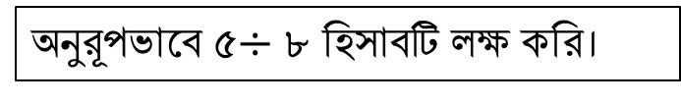
দশমিক সংখ্যার ভাগ
অনুরূপভাবে ৫$÷৮ হিসাবটি লক্ষ করি।$
আমরা ৫ কে ৮ দিয়ে ভাগ করতে পারি না।তাই এককের স্থানে ০ লিখি।

Slide 12

দলে কাজ
সবুজ দল
লাল দল
30
30
6
0.5

Slide 13
একক কাজ
০ .3 2
7) 2 .2 4
০
2 2
2 1
1 4
1 4
0
2)
০ .8 4
8) 6 .7 2
০
6 7
6 4
3 2
3 2
0
৩)
০ .1 5
5) 0 .7 5
০
7
5
2 5
2 5
0
১)

Slide 14

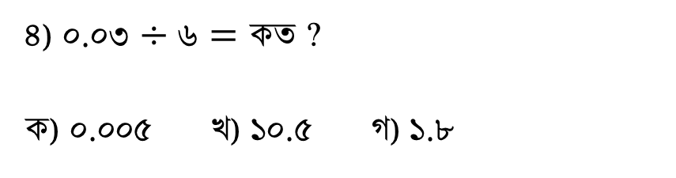
মূল্যায়ন
৭.২ এবং ৩ এর ভাগফল কোনটি?
ক) ২.৪ খ) ৪.২ গ) ০.০২৪
ক) ২.৪
২) ০.৪ এবং ৮ এর ভাগফল কোনটি?
ক) ০.০০৮ খ) ০.০৫ গ) ০.০২৮
খ) ০.০৫
৩) ৩ এ কতটি ০.১ আছে?
ক) ১০ টি খ) ১০০টি গ) ৩০ টি
গ) ৩০টি
৪) ০.০৩ $÷৬=কত$?
ক) ০.০০৫ খ) ১০.৫ গ) ১.৮
ক) ০.০০৫

Slide 15

বাড়ির কাজ
সমস্যাগুলো বাড়ি থেকে সমাধান করে আনবে।

Slide 16

ধন্যবাদ

